Slide 1

BÁO CÁO ĐỒ ÁN MÔN LẬP TRÌNH ỨNG DỤNG DOT NET
ỨNG DỤNG QUẢN LÍ SINH VIÊN
GV HƯỚNG DẪN
Nguyễn Nhị Gia Vinh
SINH VIÊN THỰC HIỆN
Quách Long Kỳ Vương – B1809729

Slide 2

NỘI DUNG BÁO CÁO
1
2
3
4
GIAO DIỆN CHỨC NĂNG CHÍNH
PHÂN
TÍCH
CHỨC
NĂNG
KỸ
THUẬT,
CÔNG
NGHỆ
PHÂN
TÍCH
CSDL

Slide 3

PHÂN TÍCH CHỨC NĂNG
SINH VIÊN
GIẢNG VIÊN
ĐĂNG NHẬP,
ĐĂNG XUẤT
ĐĂNG NHẬP,
ĐĂNG XUẤT
QUẢN LÝ MÔN HỌC/SINH VIÊN
QUẢN LÝ ĐIỂM
XEM THÔNG TIN CÁ NHÂN, XEM ĐIỂM
CHỈNH SỬA THÔNG TIN CÁ NHÂN
XEM THÔNG TIN CÁ NHÂN
CHỈNH SỬA THÔNG TIN CÁ NHÂN
THÊM/XÓA SINH VIÊN

Slide 4
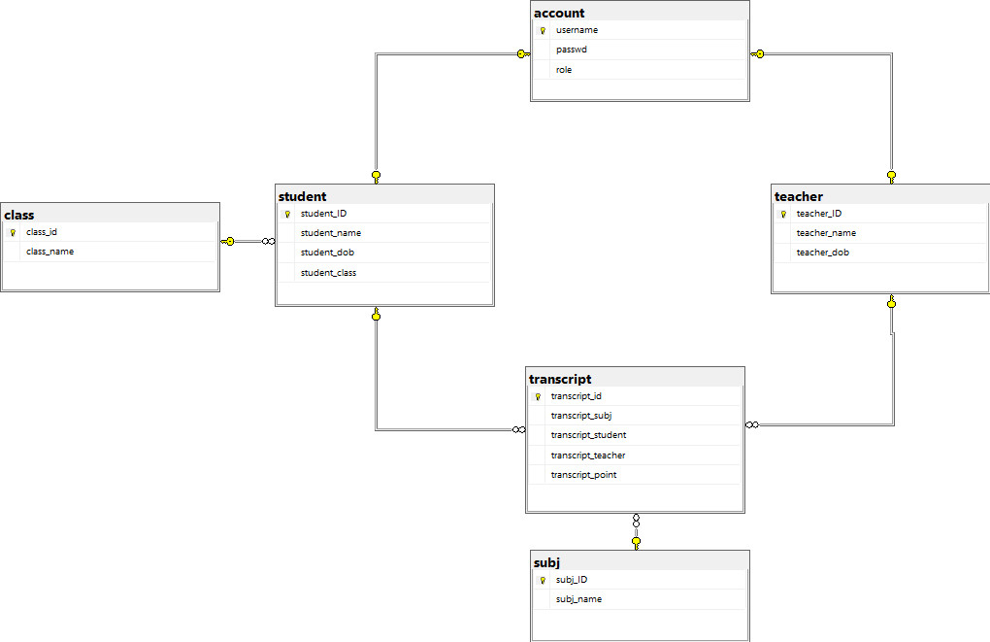
PHÂN TÍCH CSDL
ER DIAGRAM

Slide 5
KỸ THUẬT & CÔNG NGHỆ
C#/DOT NET
SQL SERVER

Slide 6
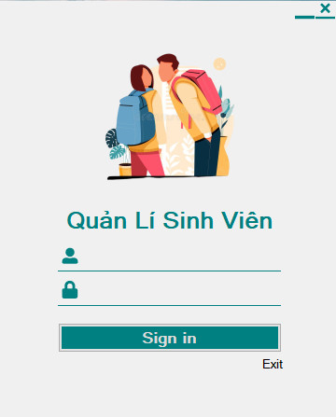
GIAO DIỆN CHỨC NĂNG CHÍNH
ĐĂNG NHẬP

Slide 7
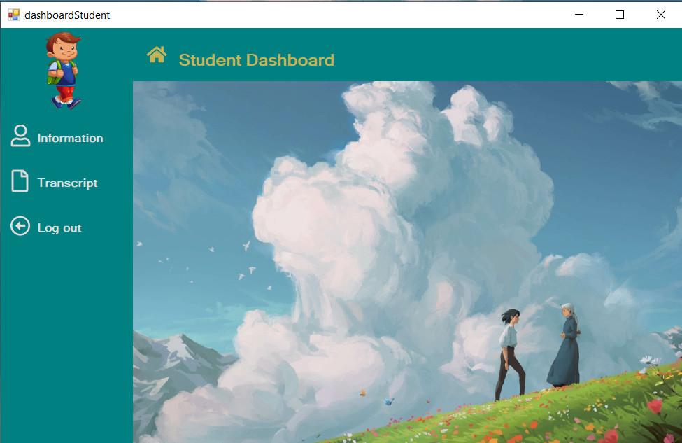
GIAO DIỆN CHỨC NĂNG CHÍNH CỦA SINH VIÊN
BẢNG ĐIỀU KHIỂN

Slide 8
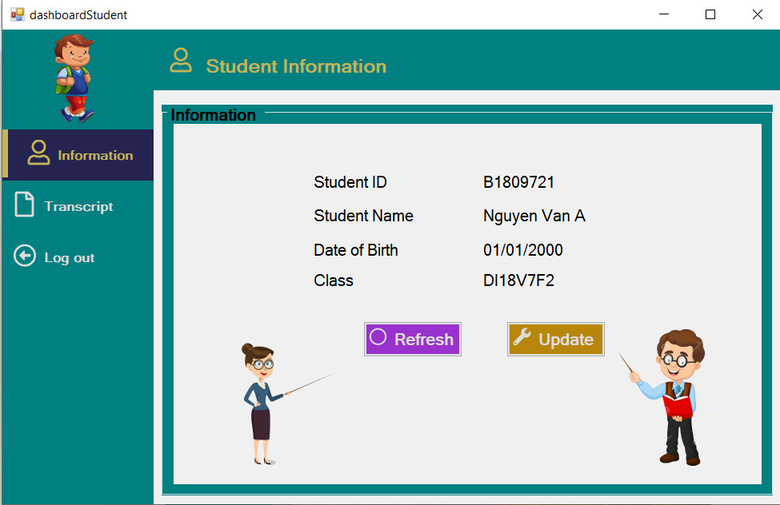
GIAO DIỆN CHỨC NĂNG CHÍNH CỦA SINH VIÊN
XEM THÔNG TIN
CÁ NHÂN

Slide 9
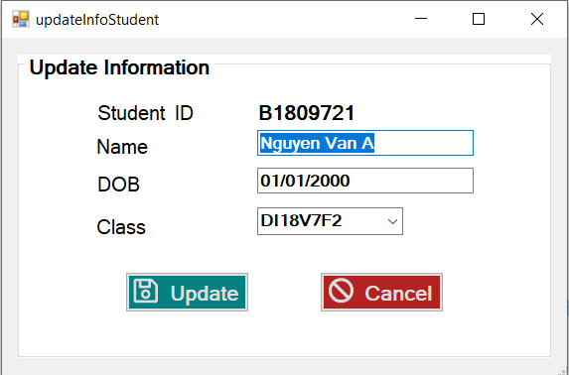
GIAO DIỆN CHỨC NĂNG CHÍNH CỦA SINH VIÊN
CHỈNH SỬA THÔNG TIN CÁ NHÂN

Slide 10
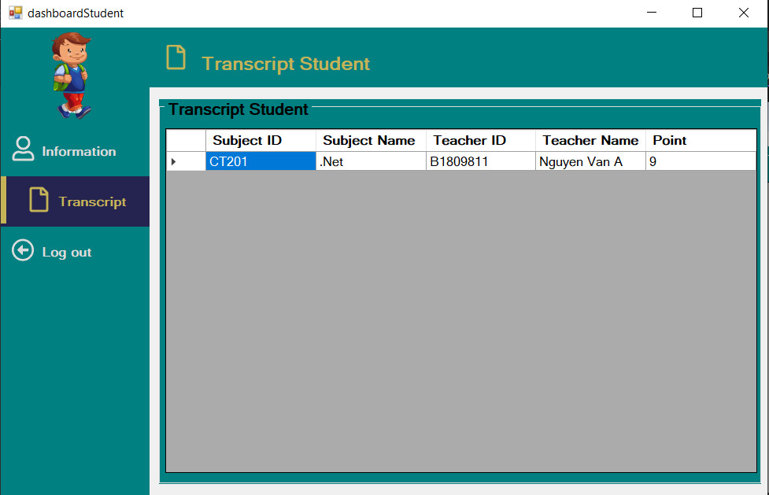
GIAO DIỆN CHỨC NĂNG CHÍNH CỦA SINH VIÊN
XEM BẢNG ĐIỂM

Slide 11
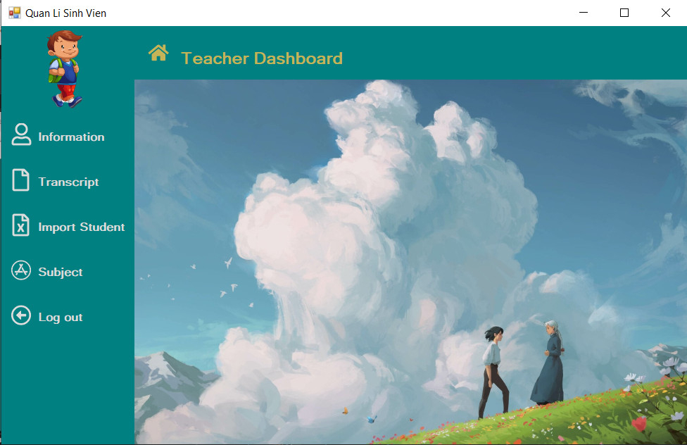
GIAO DIỆN CHỨC NĂNG CHÍNH CỦA GIẢNG VIÊN
BẢNG ĐIỀU KHIỂN

Slide 12
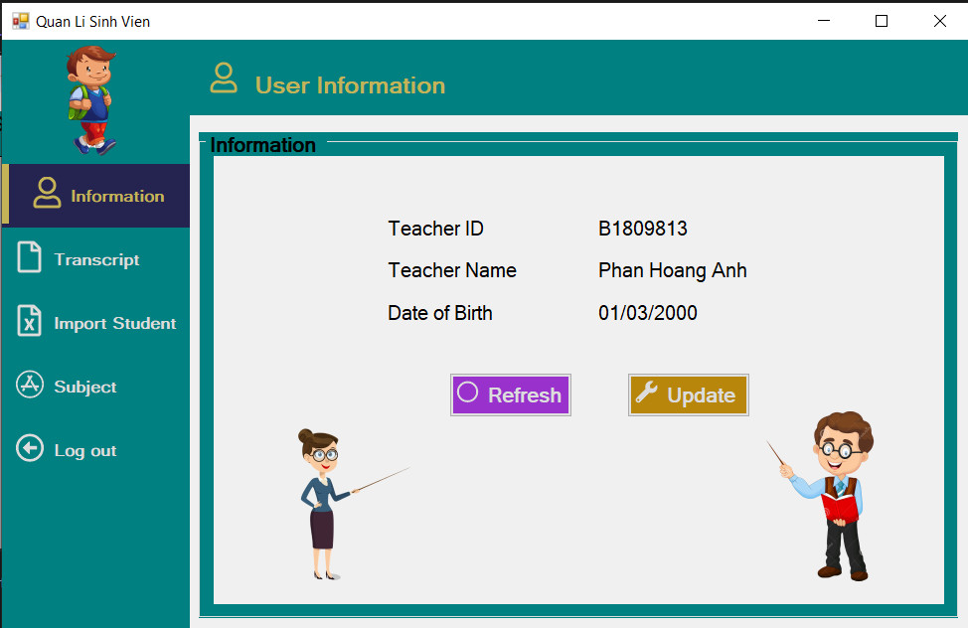
GIAO DIỆN CHỨC NĂNG CHÍNH CỦA GIẢNG VIÊN
XEM THÔNG TIN
CÁ NHÂN

Slide 13
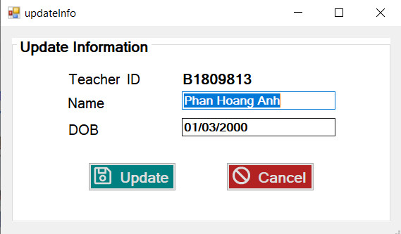
GIAO DIỆN CHỨC NĂNG CHÍNH CỦA GIẢNG VIÊN
CHỈNH SỬA THÔNG TIN CÁ NHÂN

Slide 14
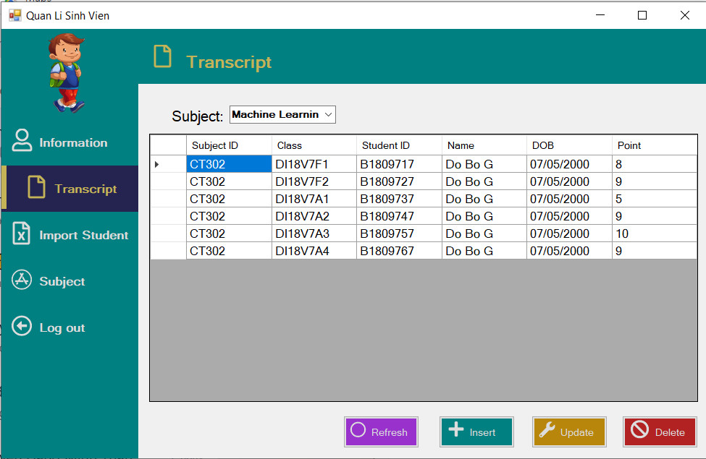
GIAO DIỆN CHỨC NĂNG CHÍNH CỦA GIẢNG VIÊN
XEM BẢNG ĐIỂM

Slide 15
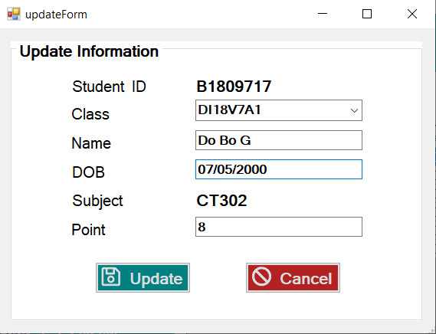
GIAO DIỆN CHỨC NĂNG CHÍNH CỦA GIẢNG VIÊN
CẬP NHẬT
BẢNG ĐIỂM

Slide 16
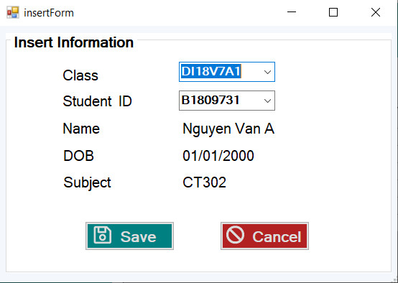
GIAO DIỆN CHỨC NĂNG CHÍNH CỦA GIẢNG VIÊN
THÊM SINH VIÊN VÀO LỚP HỌC

Slide 17
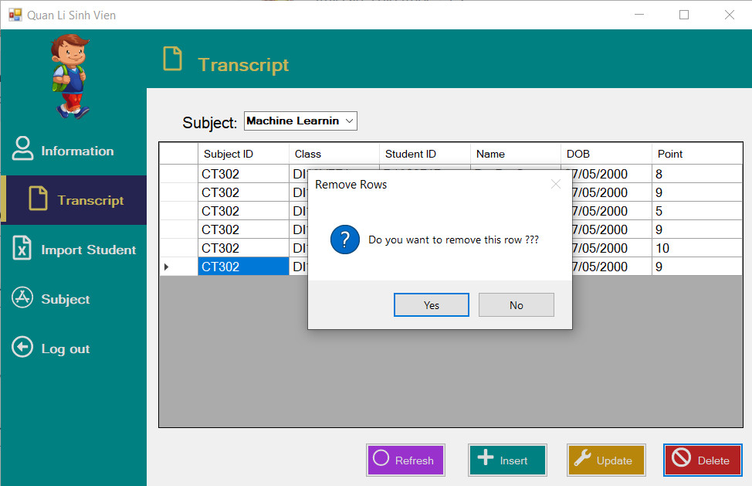
GIAO DIỆN CHỨC NĂNG CHÍNH CỦA GIẢNG VIÊN
XÓA SINH VIÊN KHỎI MÔN HỌC

Slide 18
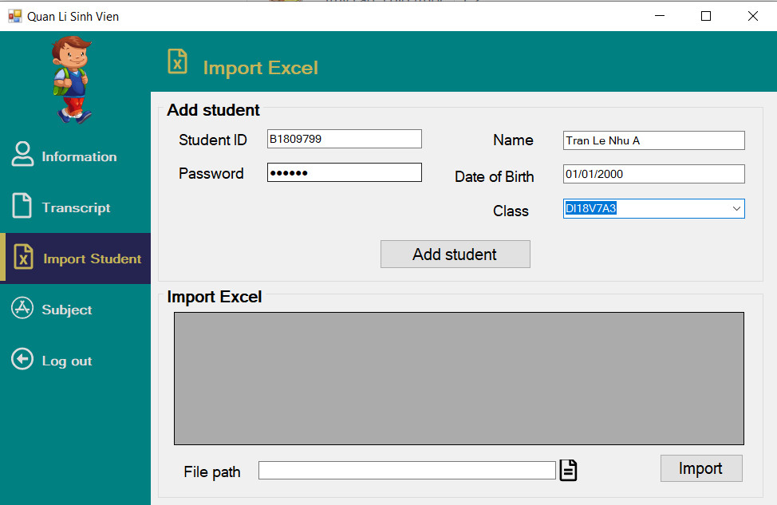
GIAO DIỆN CHỨC NĂNG CHÍNH CỦA GIẢNG VIÊN
THÊM SINH VIÊN VÀO LỚP HỌC

Slide 19
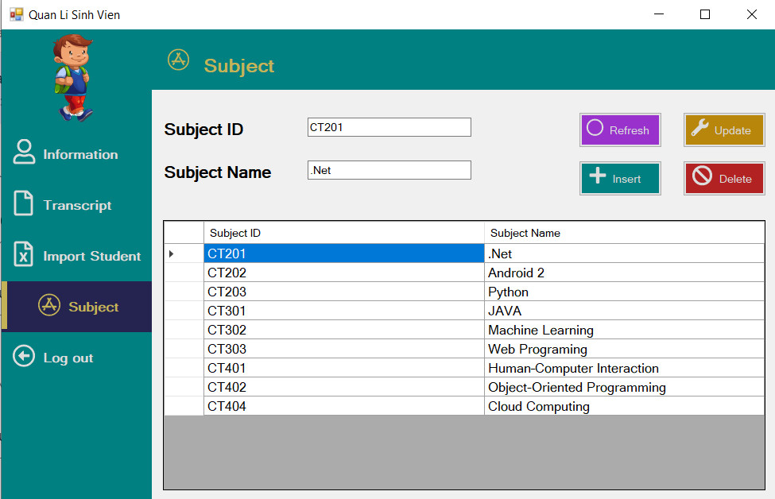
GIAO DIỆN CHỨC NĂNG CHÍNH CỦA GIẢNG VIÊN
QUẢN LÍ MÔN HỌC

Slide 20
CÁM ƠN THẦY ĐÃ XEM

